Slide 1
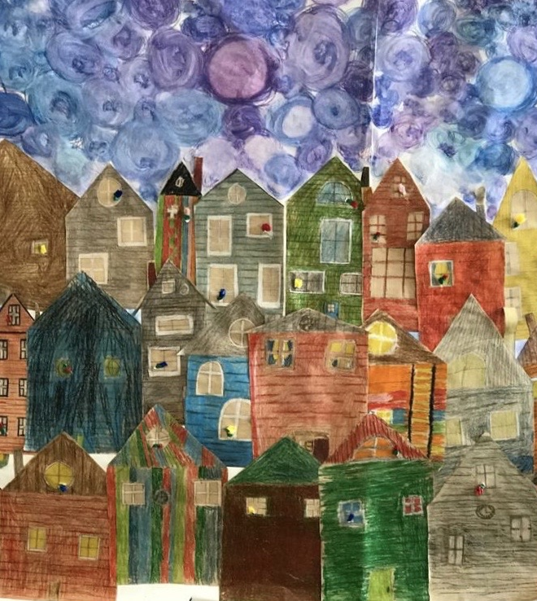
TULEVIEN ESIOPPILAIDEN VANHEMPAINILTA
Oriveden kaupunki
14.2.2023 Valtuustosali

Slide 2
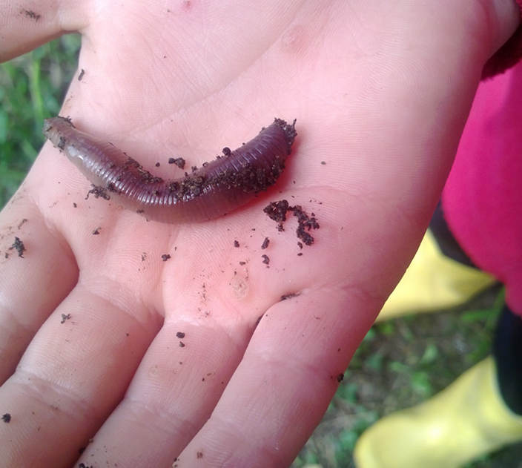
Ope, kato mua!
Kasvatuksen ja opetuksen lähtökohtana ovat aito välittäminen ja lapsen arvostaminen
Lasten mielenkiinnon kohteet lähtökohtana

Slide 3
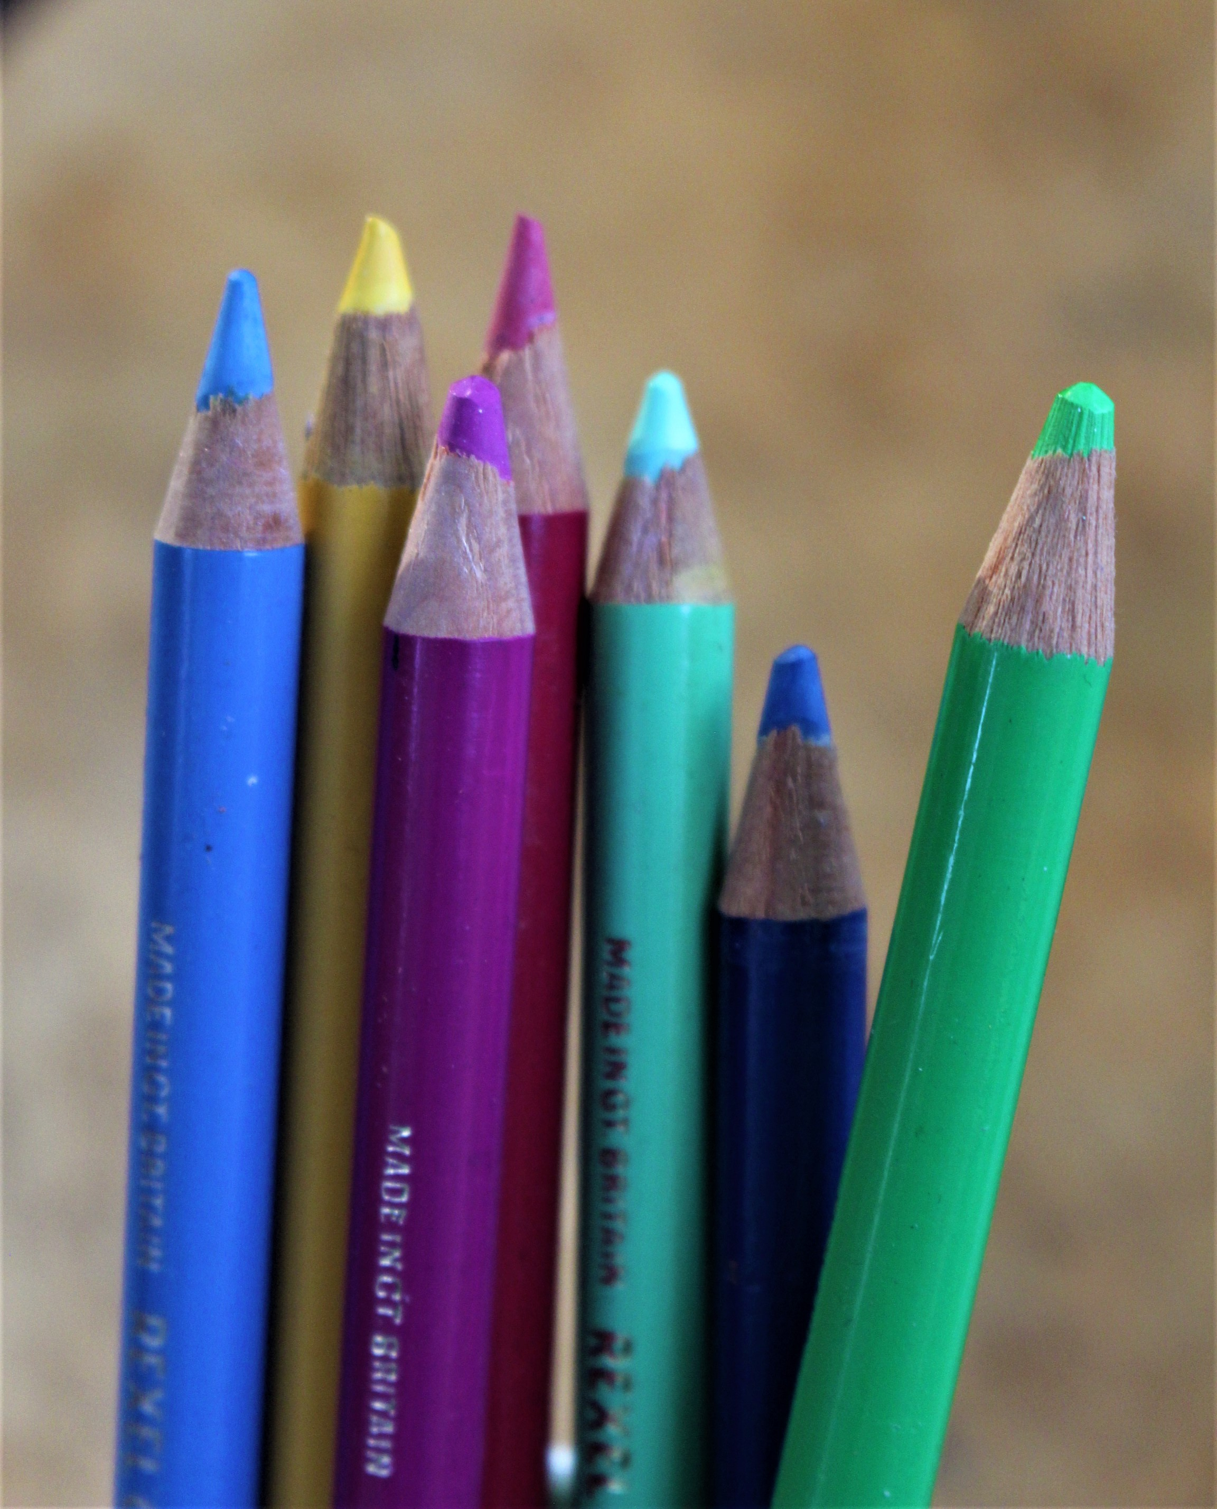
Kasvamisen ja oppimisen ilo
lapsen ainutlaatuisuus, jokainen lapsi on jollekin maailman rakkain ihminen
välittävä ja arvostava vuorovaikutus
myönteiset tunnekokemukset
myönteisen minäkuvan ja itseluottamuksen kehittyminen
kannustava ohjaaminen ja palaute
luovuus
hyvä opetus ja INNOSTUS OPPIA LISÄÄ

Slide 4
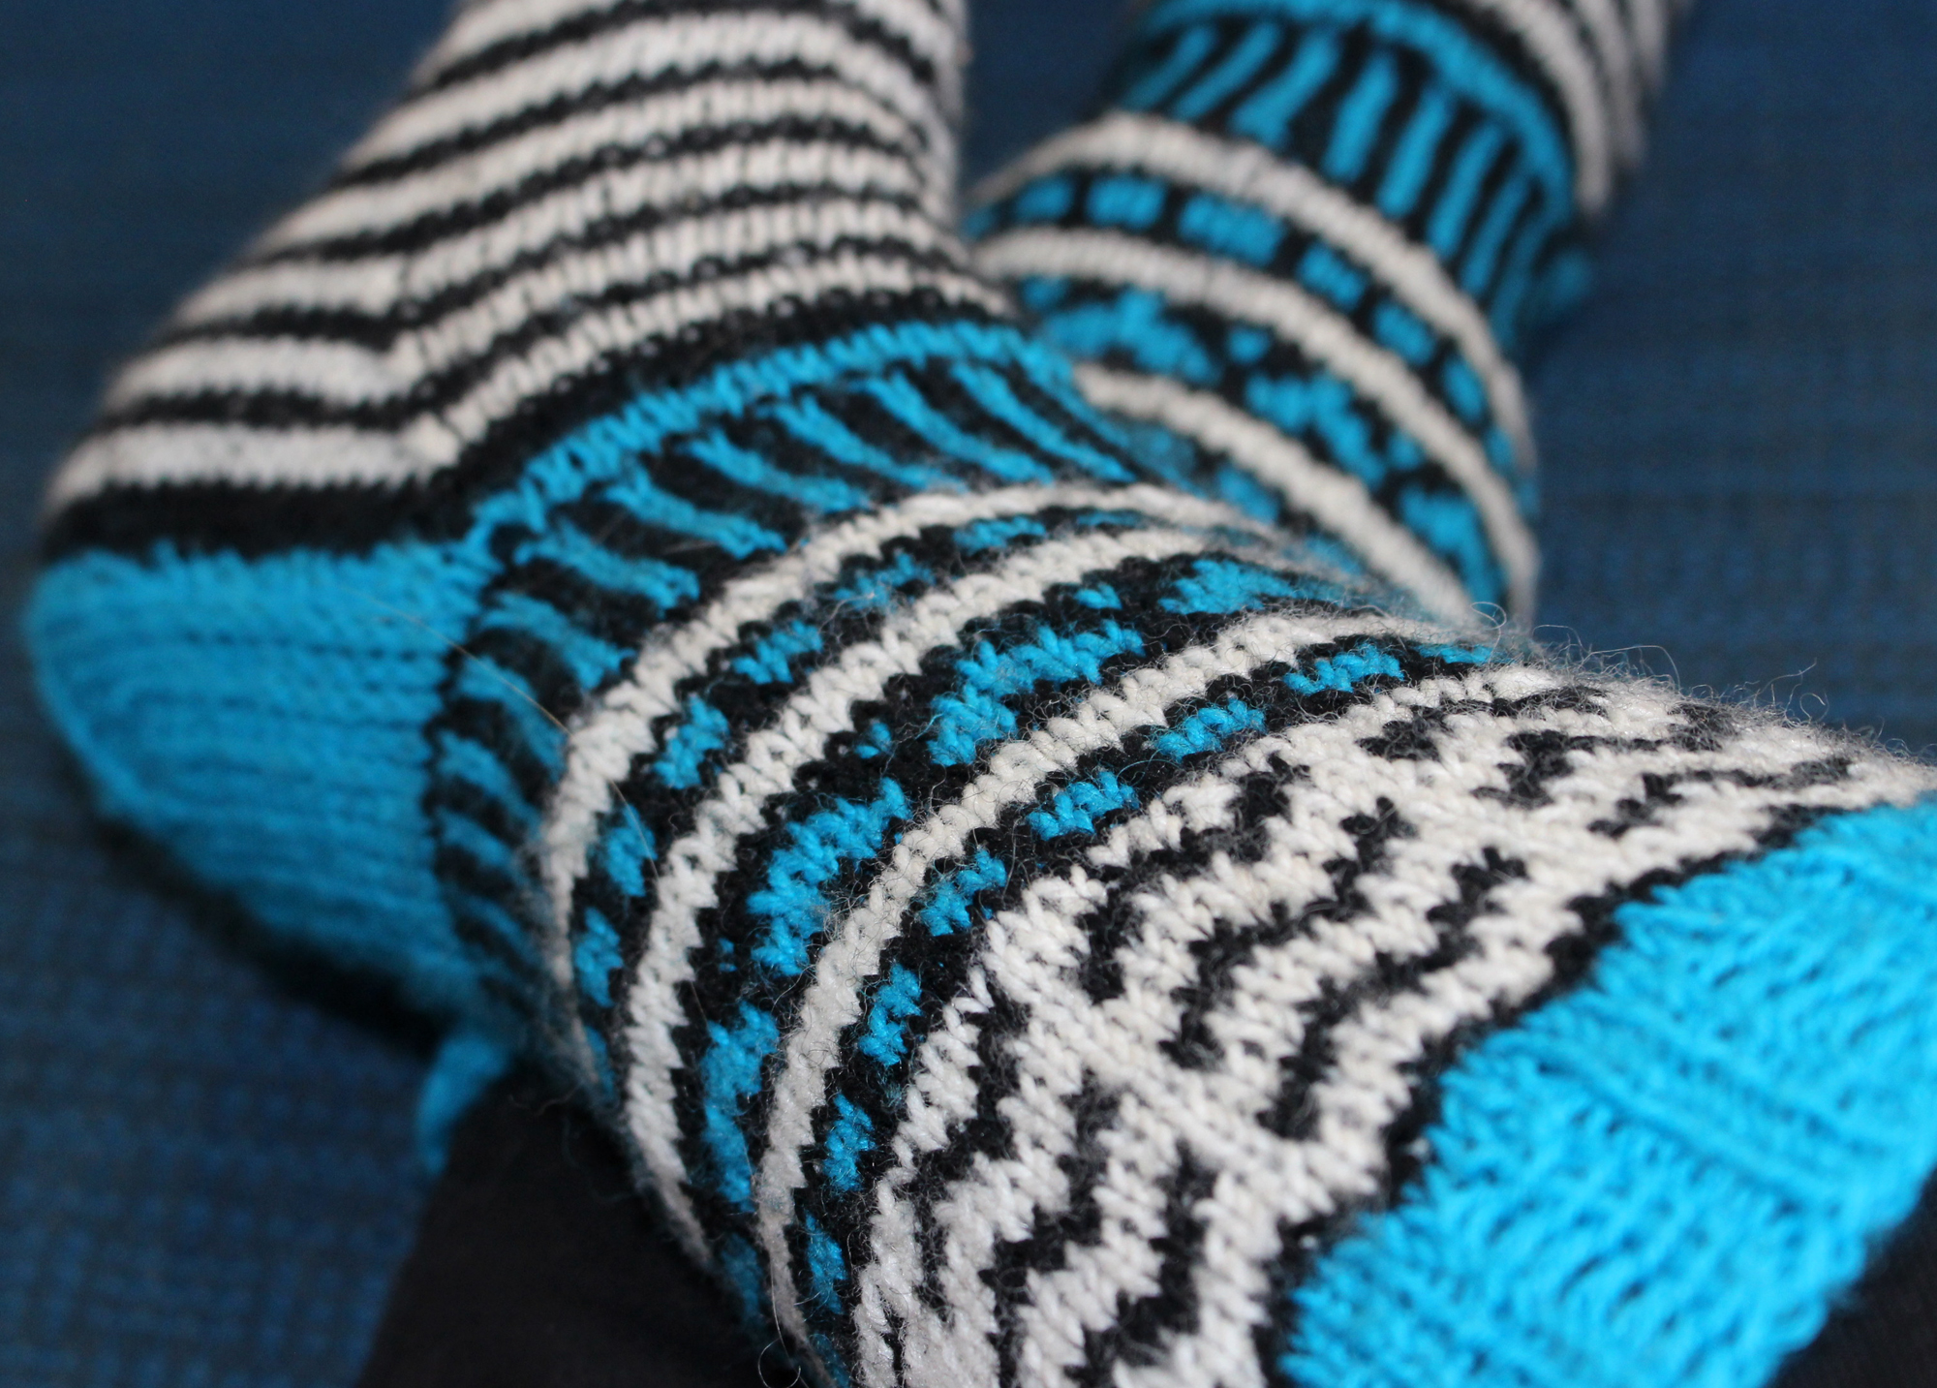
Esiopetuksen arki
leikki
kiireettömyys
omatoimisuuden harjoittelu
yhdessä toimimisen harjoittelu
erilaiset työtavat, toiminnallisuus, tutkiminen
rohkaisu
kannustaminen, innostaminen
ajan antaminen ajatteluun
yksilöllinen huomiointi, osallisuus
lepo, virkistys
toisen ihmisen, luonnon ja rakennetun ympäristön kunnioittaminen

Slide 5
Esiopetus perusopetuslaki
Esiopetus muuttui velvoittavaksi 1.8.2015 alkaen (perusopetuslain muutos).
Esiopetuksella tarkoitetaan kuusivuotiaille tarjottavaa maksutonta opetusta. Esiopetuksen tavoitteena on edistää yhteistyössä kotien ja huoltajien kanssa lapsen kehitys- ja oppimisedellytyksiä sekä vahvistaa lapsen sosiaalisia taitoja ja tervettä itsetuntoa leikin ja myönteisten oppimiskokemusten avulla.
Tavoitteena on myös, että lasten kehitykseen ja oppimiseen vaikuttavat ongelmat havaitaan, niihin puututaan ja ennalta ehkäistään näin mahdollisesti ilmeneviä vaikeuksia.
Perusopetuslain (26 a §) mukaan lasten on oppivelvollisuuden alkamista edeltävänä vuonna osallistuttava vuoden kestävään esiopetukseen tai muuhun esiopetuksen tavoitteet saavuttavaan toimintaan.
Esiopetuksesta vastaavat kunnat ja osoittavat esiopetuspaikan jokaiselle lapselle.
Esiopetus toteutetaan esiopetuksen opetussuunnitelman perusteiden ja sen mukaan laaditun paikallisen opetussuunnitelman mukaisesti.

Slide 6
Esiopetuksen järjestäminen
Esiopetus järjestetään koulujen oppilaaksiottoalueen mukaisessa koulutalossa, jossa lapsi jatkaa myös 1. vuosiluokalle.
Esiopetusta ja sitä täydentävää varhaiskasvatusta järjestetään kaikissa alakouluissa eli Eräjärvellä, Kultavuoressa ja Rovastinkankaalla.
Esiopetus on maksutonta ja sitä järjestetään koulun työpäivinä neljä tuntia päivässä, yhteensä 20 tuntia viikossa. Esiopetusta ei järjestetä koulujen loma-aikoina.
Esiopetuksen lisäksi mahdollisesti tarvittava täydentävä varhaiskasvatus aamuisin ja/tai iltapäivisin on maksullista. Varhaiskasvatusta järjestetään esiopetuspaikassa huoltajien ilmoittaman tarpeen mukaisesti kello 6.30–17.
Tämän lisäksi on saatavilla vuorohoitoa iltaisin, öisin ja viikonloppuisin Orivarsan vuoropäiväkodissa.

Slide 7
Täydentävän varhaiskasvatuksen maksut
Maksutonta esiopetusta järjestetään ensi lukuvuonna koulujen työaikojen mukaisesti 9.8.2023–1.6.2024.
Esiopetusta täydentävän varhaiskasvatuksen asiakasmaksu määräytyy sovittujen hoitotuntien mukaisesti:
Jos hoidontarve on yli 50 h/kk, maksu on 50 % kokopäivämaksusta.
Jos hoidontarve on 0–50 h/kk, maksu on 30 % kokopäivämaksusta.
Asiakasmaksut määräytyvät prosenttiperusteisesti sovittujen hoitotuntien, perheen bruttotulojen ja perheenjäsenten lukumäärän mukaan.
Tilapäistä varhaiskasvatusta on mahdollisuus sopia esiopetusikäiselle enintään 5 päiväksi kuukaudessa. Tilapäisen varhaiskasvatuksen asiakasmaksu on tunneista, tuloista ja perhekoosta riippumatta 15 €/pv.
Esiopetusta täydentävä varhaiskasvatus toteutetaan lapsen esiopetuspaikassa. Koulujen loma-aikoina varhaiskasvatusta järjestetään esiopetusikäisille Kultavuoren koulussa tai Orivarsan päiväkodissa.
Poikkeuksena on vuorohoito, joka järjestetään aina Orivarsan päiväkodissa.
Esiopetusikäisillä säilyy oikeus varhaiskasvatukseen ensimmäisen luokan alkuun saakka. Maksuttoman esiopetuksen päätyttyä peritään varhaiskasvatuksesta normaali asiakasmaksu 2.6.2024 alkaen siihen saakka kun tarvitsee varhaiskasvatusta.
HUOM! 1. ja 2. vuosiluokan oppilaille järjestetään apip-toimintaa, ja se on avoinna 7–16.30.

Slide 8
Vain esiopetukseen osallistuvien kuljetus
Jos esikoululainen osallistuu täydentävään varhaiskasvatukseen, huoltajat vastaavat lapsen kuljettamisesta.
Jos lapsi osallistuu VAIN esiopetukseen, hänelle järjestetään tarvittaessa oppilaskuljetus.
Jos koulumatka on yli kolme kilometriä, kuljetus on maksuton.
Alle kolmen kilometrin matkalta kuljetus maksaa 70 euroa kuukaudessa. Hinta on sama, vaikka kuljetusta tarvitsisi esimerkiksi vain aamuisin.

Slide 9
Esiopetus lukuvuonna 2023–2024 Lasten määrät kouluittain
Tuleva esiopetuspaikka | Oppilasmäärä
Eräjärven koulu | 3
Kultavuoren koulu | 43
Rovastinkankaan koulu | 28
yhteensä | 74

Slide 10
Lasten yhdenvertaisuus kaupunkitasolla
Esiopetus järjestetään lapsen lähikoulussa (määräytyy koulujen oppilaaksiottoalueiden mukaan)
Koulupolku alkaa nykyisin esiopetuksesta: nivel on siirtynyt varhaiskasvatuksen ja esiopetuksen välille
Tulevan koulun fyysiseen oppimisympäristöön tutustuminen, omatoimisuuden harjoittelu
Koulun oppilaisiin ja aikuisiin tutustuminen, esim. kummioppilaat
Koulun laaja-alaisen erityisopettajan palvelut ovat myös esioppilaiden käytettävissä
Myös esioppilaat kuuluvat koulun yhteisöllisen opiskeluhuollon piiriin
Yhteinen opetussuunnitelma
Eskarien varhennettu kielikasvatus
A1-kielen eli englannin opetus alkaa 1. vuosiluokalla
Kansainvälisyys- ja globaalikasvatus
Digitaidot ovat jo esioppilaiden oppimisen kohteena ja välineenä

Slide 11
Esi- ja alkuopetuksen yhteistyö
lapsen oikeus
erityisopettajan tuki, joustavat ryhmittelyt
yksilökohtainen eriyttäminen
henkilöstön yhteistyö
joustava esi- ja alkuopetus, turvallisten aikuisten määrä
luokaton esi- ja alkuopetus tulevaisuuden näkymänä
kirjattu hallitusohjelmaan

Slide 12
Esiopetukseen ilmoittautuminen
Lapsen huoltajat ilmoittavat lapsen esiopetukseen 28.2.2023 mennessä varhaiskasvatushakemuslomakkeella, joka on osoitteessa https://orivesi.fi/asukkaalle/kasvatus-ja-opetuspalvelut/varhaiskasvatus/varhaiskasvatuksen-lomakkeet/.
Mikäli haetaan pelkästään maksutonta esiopetusta, valitaan hakemukselle toimintamuodoksi Maksuton esiopetus
Mikäli haetaan maksuttoman esiopetukseen JA esiopetusta täydentävään varhaiskasvatukseen,
valitaan hakemukselle toimintamuodoksi Esiopetusta täydentävä varhaiskasvatus sekä lisäksi
valitaan palveluntarpeeksi joko Esiopetus + täydentävä vaka yli 50 h/kk TAI
Esiopetus + täydentävä vaka 0–50 h/kk
Esiopetuksessa on käytössä Päikyn lisäksi myös Wilma-oppilashallintojärjestelmä. Wilma-järjestelmää käytetään muun muassa huoltajien ja esiopetuksen/koulun henkilökunnan väliseen viestintään. Huoltajille postitetaan Wilma-tunnukset heinäkuussa.
Päätös esiopetuspaikasta ja haetusta esiopetusta täydentävästä varhaiskasvatuksesta lähetetään 31.3.2023 mennessä.

Slide 13
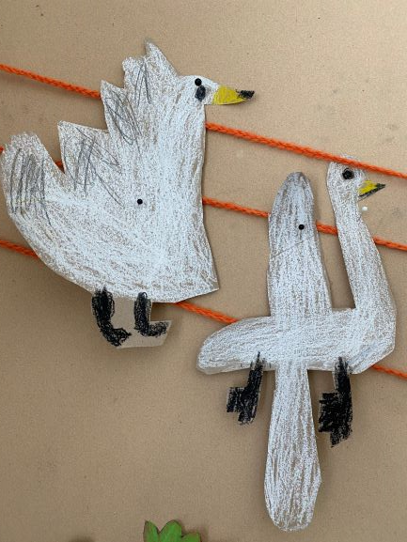
Tutustumisilta ti 23.5.2023
Huoltajille ja tuleville esioppilaille järjestetään tutustumisilta ti 23.5. Kutsu iltaan tulee esiopetuspäätöksen mukana. Lämpimästi tervetuloa!
Iloista esiopetusvuotta!

Slide 14
Lisätietoja
Sari Koivisto, varhaiskasvatuspäällikkö
sari.koivisto@orivesi.fi tai 050 5526246
Mia Mattila, kasvatus- ja opetusjohtaja
mia.mattila@orivesi.fi tai 050 4060383
Minna Lähteinen, toimistosihteeri
Wilma-asiat, hallinto
minna.lahteinen@orivesi.fi tai 040 133 9128
Mari Kinnunen, toimistosihteeri
kuljetukset, varhaiskasvatuslaskutus
mari.kinnunen@orivesi.fi tai 040 133 9127

Slide 15
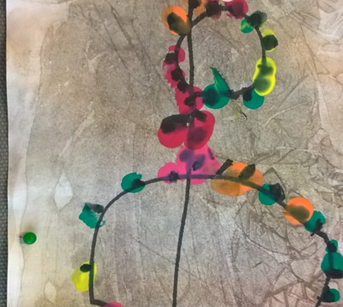
Esioppilas Kultavuoren, Rovastinkankaan ja Eräjärven kouluissa

Slide 16
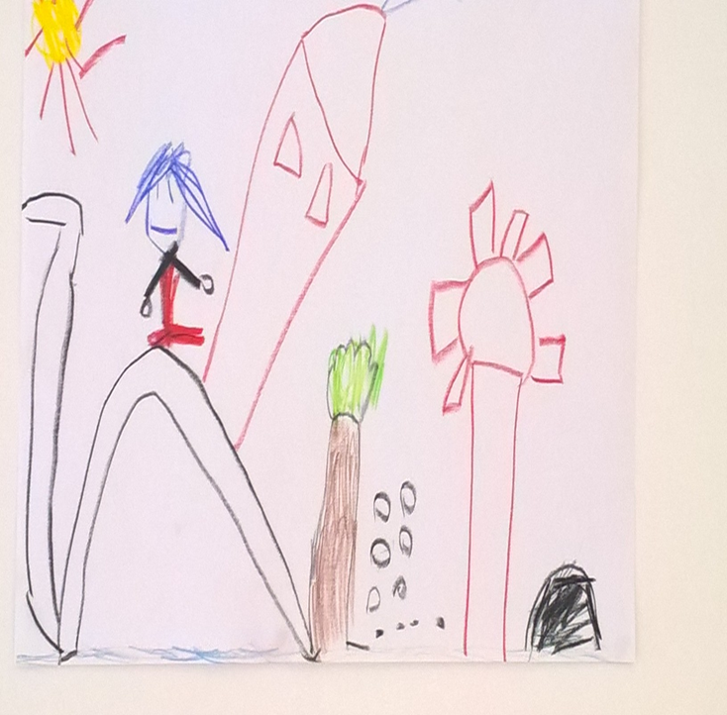
Eskari-ikäinen kehittyy vauhdikkaasti!
Monella esiopetusikäisellä lapsella on kielellinen herkkyyskausi.
Uusia kiinnostuksen kohteita: ympäröivä maailma; syy- seuraussuhteet; ilmiöt ja tekniikka; liikkuminen; lorut, runot, sadut; taide; itseilmaisu; minä, muut ja maailma.
Eskarilainen voi olla samaan aikaan iso ja pieni, itsenäinen ja tarvitseva.
Tämä voi hämmentää sekä lasta että vanhempaa.
Eskarilainen tarvitsee runsaasti aikuisen huomioita ja aikaa sekä leikkiä ja huolenpitoa.
Vanhempi tukee parhaiten lapsen esiopetusta:
Olemalla kiinnostunut lapsen arjesta.
Ihmettelemällä maailmaa ja ilmiöitä yhdessä.
Huolehtimalla lapsen perustarpeista: lepo, ulkoilu, ravinto.
Antamalla tilaa myös epäonnistumisille ja kiukulle.
Vanhempi voi myös halutessaan tukea luku-, kirjoitus- ja matemaattisten taitojen kehitystä: äänteet, kirjainmuodot, tavuttelu, arkimatematiikka.

Slide 17
Esiopetus on monipuolista
Esiopetuksessa harjoitellaan muun muassa:
Leikkitaitoja
Pettymysten sietoa
Vuorovaikutus- ja neuvottelutaitoja
Sitkeyttä, keskittymistä
Liiketaitoja (kierimiset, pyörimiset, puolisuudet, hyppiminen, juokseminen, kiipeäminen, ryömiminen, pallon käsittely,)
Ilmaisua (laulu, soitto, näytteleminen, tanssi…)
Lukemaan ja kirjoittamaan oppimisen valmiuksia
Ihmettelyä, pohtimista
Media- ja digitaitoja

Slide 18
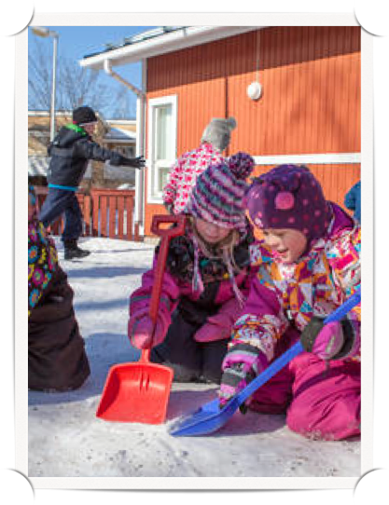
Opitaan tärkeitä leikkitaitoja
Leikki yksin, kaksin ja ryhmässä.
Sopiminen kehittyy leikkien säännöistä.
Leikkeihin harjoitellaan pitkäjänteisyyttä.

Slide 19
Eskarit innostuvat
ympäröivästä maailmasta
syy- ja seuraussuhteista
ilmiöistä ja tekniikasta
liikkumisesta
loruista, runoista, saduista
musiikista
näyttelemisestä
taiteesta

Slide 20
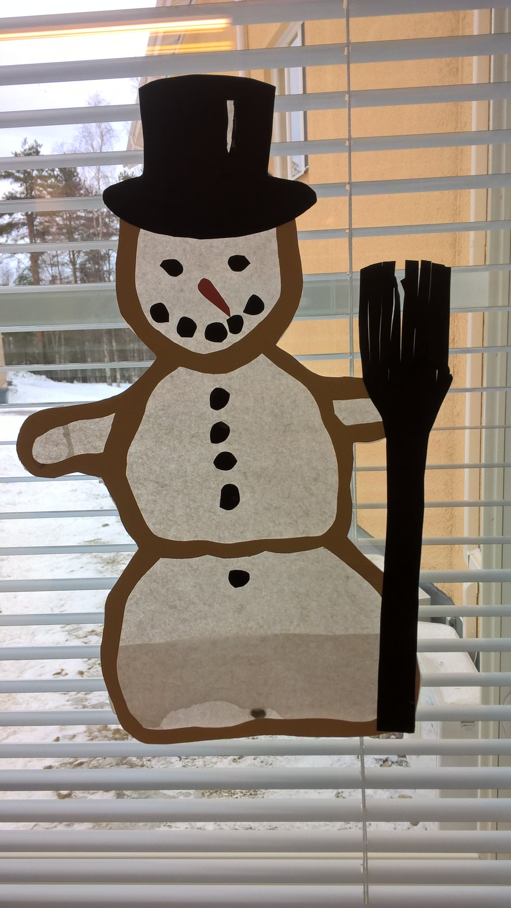
Terveisiä kotiin
tulevalle esioppilaalle!

